Slide 1









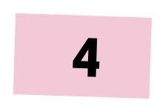
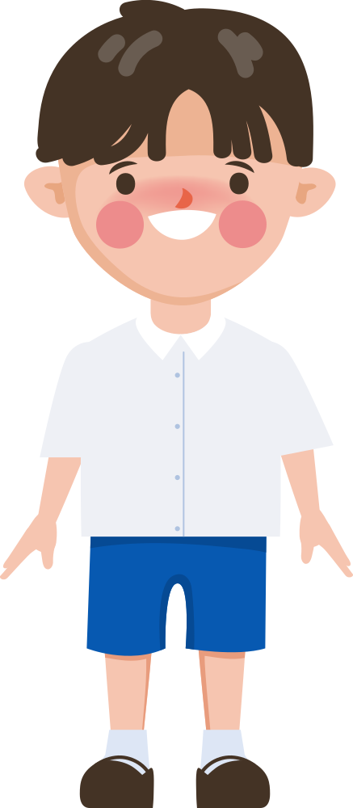
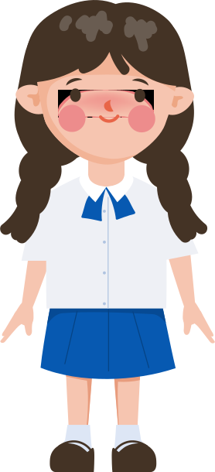
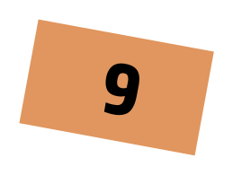
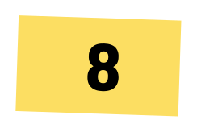




Slide 2


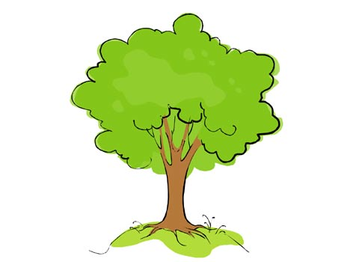
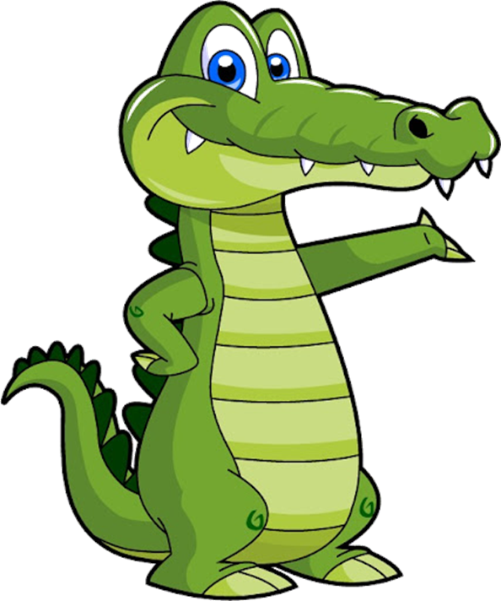




اختر الصوت الأول لاسم الصور التالية:
تَ
ذَ
شَ
مَ
تُ
ذُ
شُ
مُ
تِ
ذِ
شِ
مِ

Slide 3
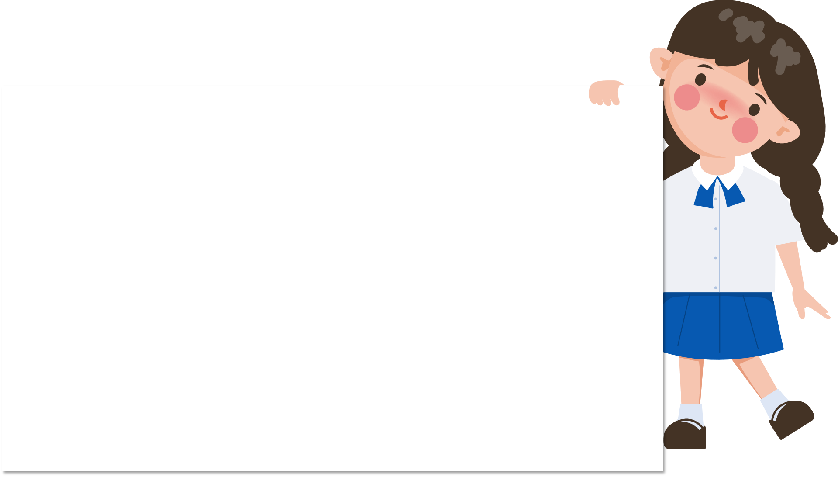

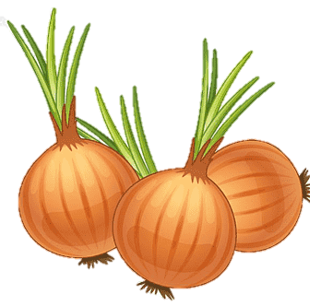

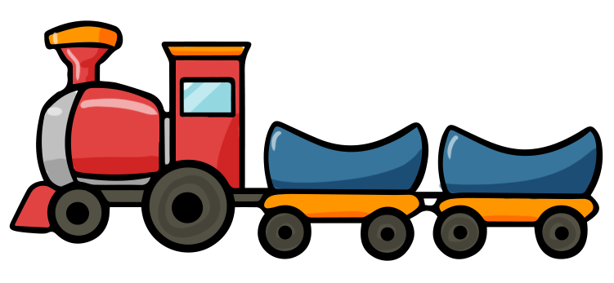
اختر الحرف الأخير لاسم الصورة :
ق
ص
م
ب
ص
ل
ش
م
ع
ر
ق
ط

Slide 4

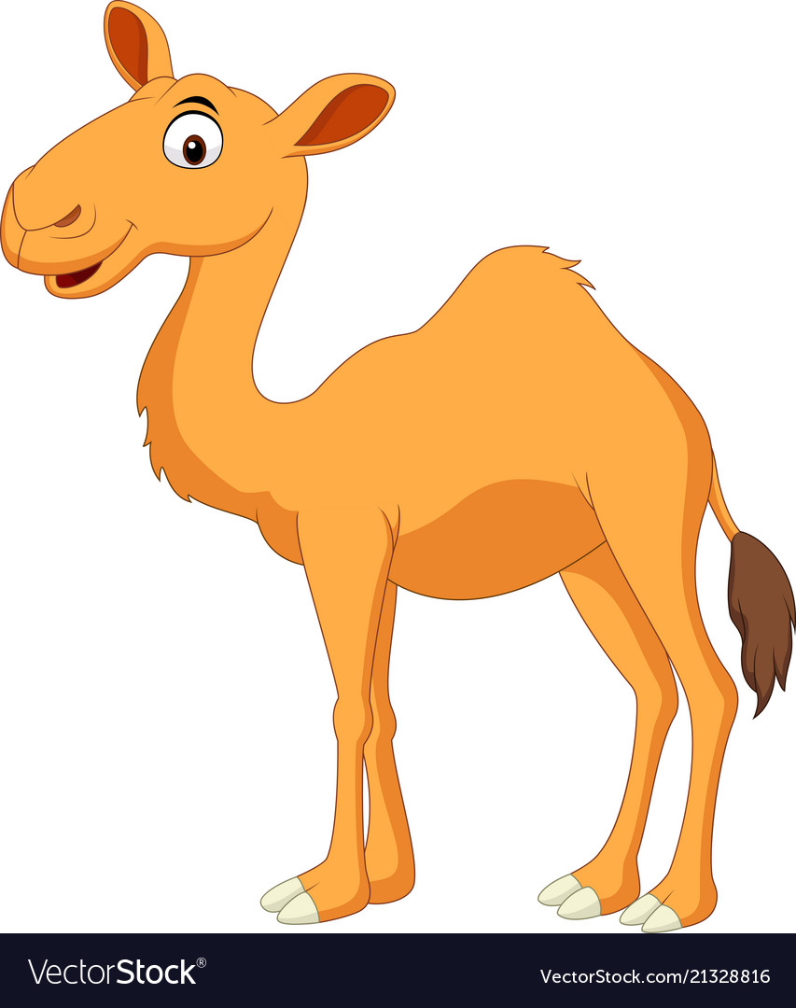
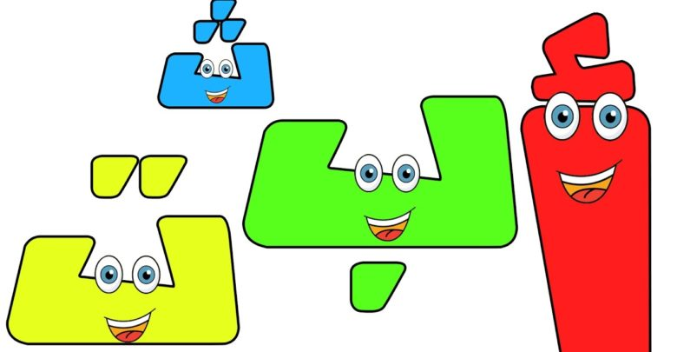
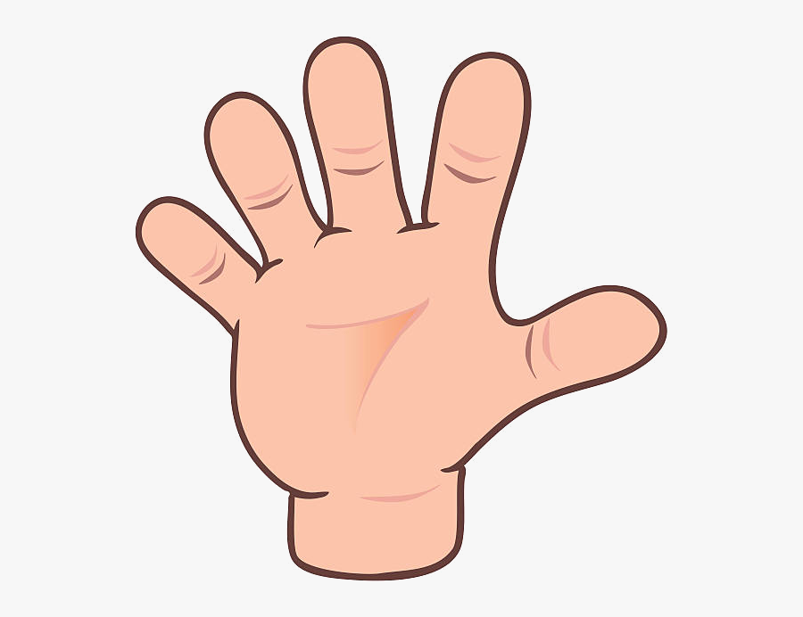

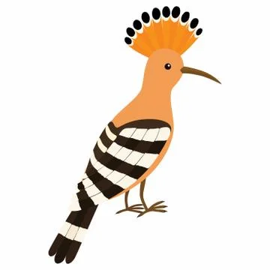



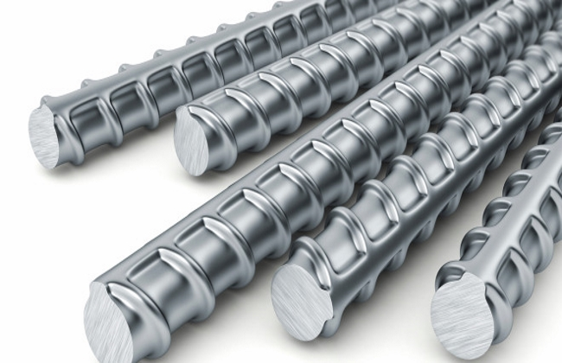
حوط الصور التي تحوي صوتاً طويلاُ :

Slide 5
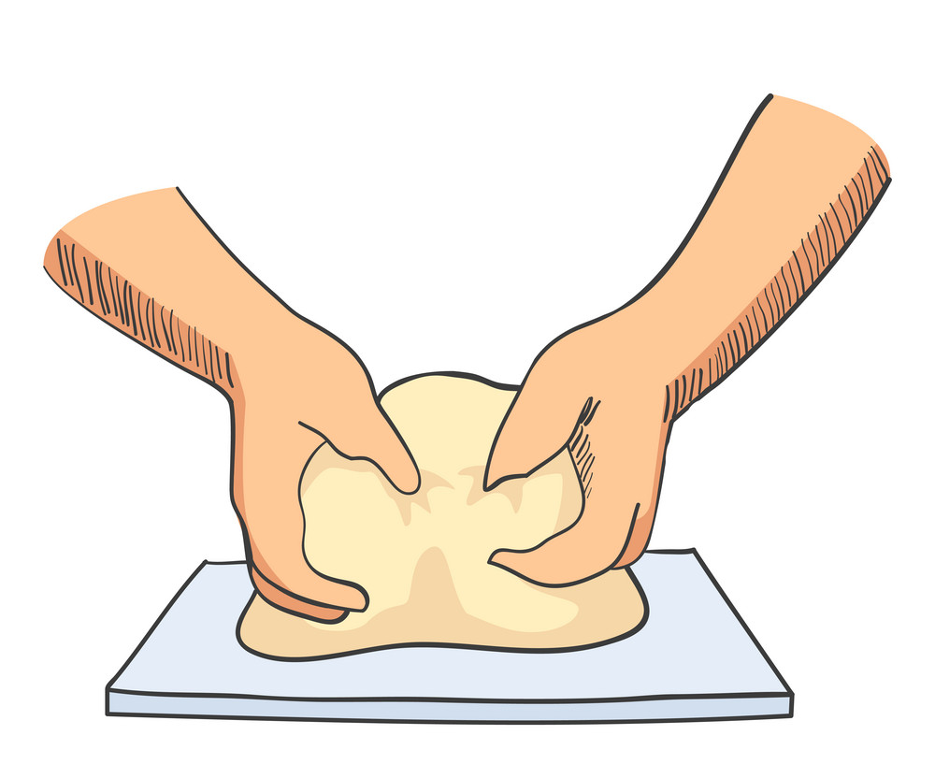
حدد الصوت الطويل الناقص
ــجــيــ
عَـــــ...............ــــــنٌ
ــجـو
ــــجـيــــ
ــجـا

Slide 6

حدد الصوت الطويل الناقص
ــســـا
خُـنْـفُـ...............ء
ـسـا
ـسـو
سـيـ

Slide 7
صنف الكلمات التالية حسب الجدول :
جِدارٌ
أَقْلامٌ
حُبـوبٌ
مَـرْسومٌ
أُمّـي
سَـريرٌ
مد الياء | مد الواو | مد الألف

Slide 8
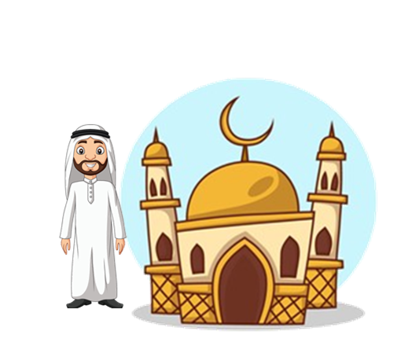
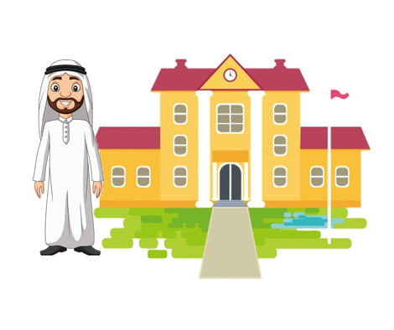

اقرأ الجلة وحدد الصورة المناسبة :
ذَهَـبَ أَبي إلى الْمَسْجِــدٌ

Slide 9
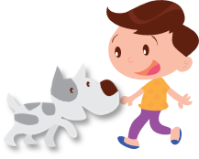
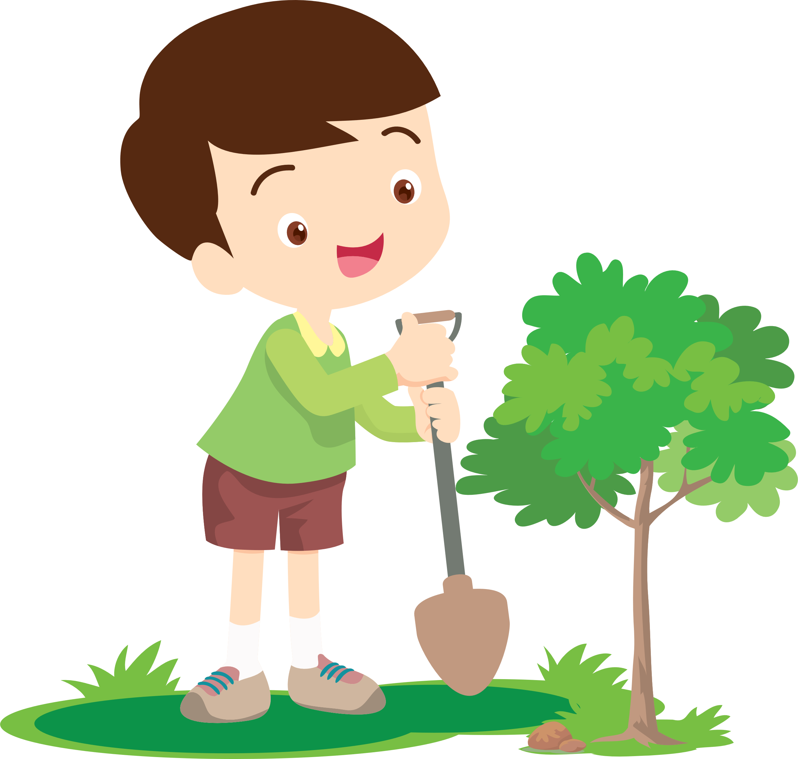
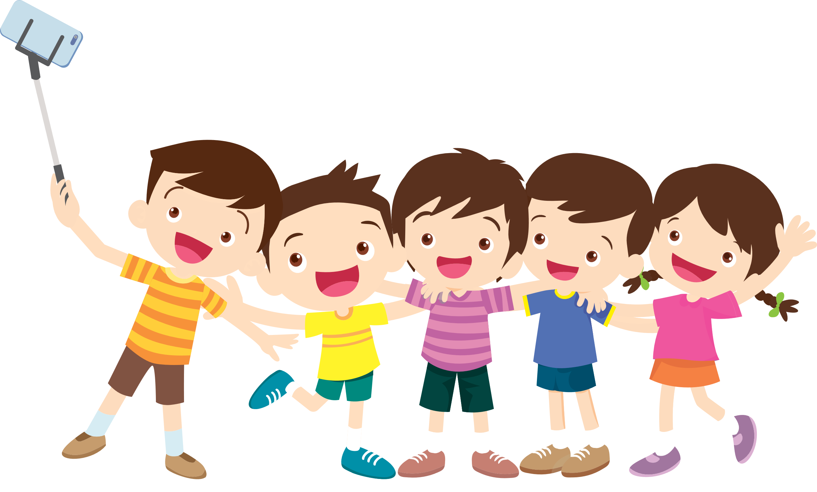
اقرأ الجلة وحدد الصورة المناسبة :
سـالِمٌ يُـحِبُّ الزِّراعَةَ .

Slide 10


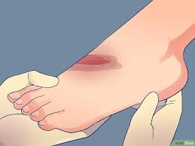
اقرأ الجلة وحدد الصورة المناسبة :
جَـرَحَ سَـعيـدٌ قَدَمَــهُ .

